Slide 1
Prevenção e Controlo de Infecções

Slide 2
Objectivos de Aprendizagem (1)
Objectivo Geral
Sensibilizar e reforçar a capacidade de todas as pessoas envolvidas na preparação de que existem medidas importantes para prevenir infecções e controlar a EVD

Slide 3
Objectivos de Aprendizagem (2)
  Objectivos Intermédios
  Objectivo Intermédio 1: Sensibilização dos profissionais de saúde e aumento da consciencialização geral sobre higiene e como implementar de forma eficaz a prevenção e controlo de infecções
  Objectivo Intermédio 2: Praticar a utilização correcta e a remoção segura do EPP

Slide 4
Prevenção e controlo de infecções para a equipa médica
Precauções convencionais – a toda a hora, para todos os doentes
Precauções adicionais acrescentadas
  Para infecções específicas
  Para procedimentos de aerossolização

Slide 5
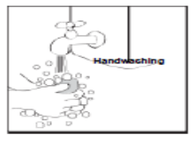
  Objectivo Intermédio 1: Sensibilização dos profissionais de saúde e aumento da consciencialização geral sobre higiene e como implementar de forma eficaz a prevenção e controlo de infecções
Precauções convencionais – a toda a hora, para todos os doentes
Higiene das mãos
Assegurar a disponibilidade de instalações para a lavagem das mãos com água limpa corrente.
Assegurar a disponibilidade de produtos de higiene das mãos (água limpa, sabão, tolhas limpas descartáveis e desinfectante de mãos à base de álcool). Desinfectantes de mãos à base de álcool devem estar disponíveis em todos os pontos de cuidados e são o padrão de cuidados.
Quando lavar as mãos com sabão e água corrente.
Quando as mãos estão visivelmente sujas.
Quando utilizar um desinfectante de mãos à base de álcool:
Quando as mãos aparentam estar limpas (i.e. não estão visivelmente sujas).

Slide 6
Higiene das mãos: Precauções convencionais – a toda a hora, para todos os doentes
Não utilizar unhas artificiais ou diluentes quando houver contacto directo com os doentes.
Manter as unhas naturais curtas (pontas com menos de 0,5 cm).
Manter uma pele saudável.
Evitar utilizar anéis, um relógio de pulso ou pulseiras.
Assegurar que as mãos estão secas antes de iniciar qualquer actividade.
Secar as mãos com toalhas descartáveis.

Slide 7
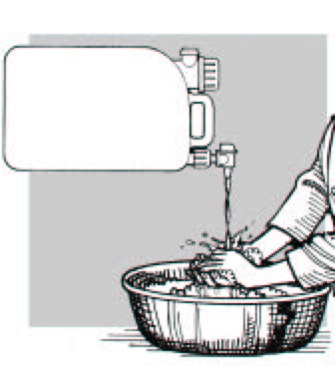
Higiene das mãos: as medidas mais importantes para evitar infecções!
Antes e após o contacto com um doente ou ambiente circundante
Lavar com sabão e água ou utilizar um desinfectante à base de álcool

Slide 8
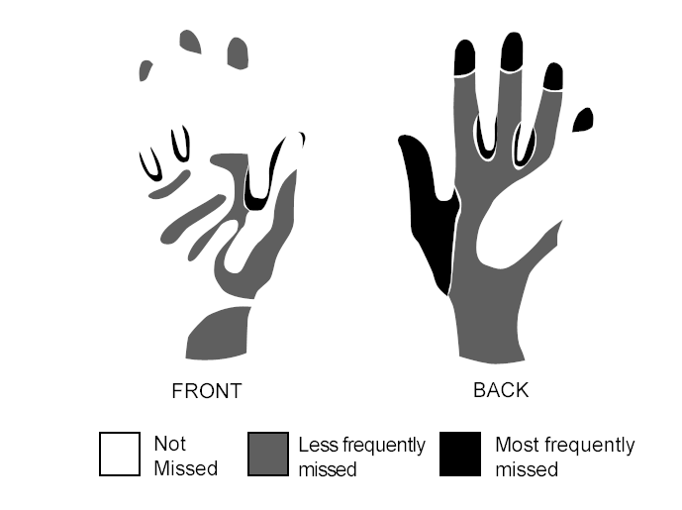
Higiene das mãos: as partes que são normalmente esquecidas
Typical parts missed
A utilização de luvas não substitui a necessidade de praticar a higiene das mãos após tirar as luvas
Notes:
8
Training notes:
Hand hygiene is very important to help prevent the spread of infection to the HCW or to another patient. Hand hygiene can be performed by hand washing or hand rubbing with alcohol. (This will be demonstrated in Module 3).
Wearing gloves does not remove the need to perform hand hygiene after glove removal.
This slide shows the typical parts missed with a poor technique of hand hygiene.
(Module 3 shows how to safely remove gloves)

Slide 10

Desinfectante à base de álcool
Para reduzir de forma eficaz o crescimento de germes nas mãos, todos os passos devem ser seguidos por fricção, tal como ilustrado.
Isto demora apenas 20-30 segundos!
Notes:
10

Slide 11
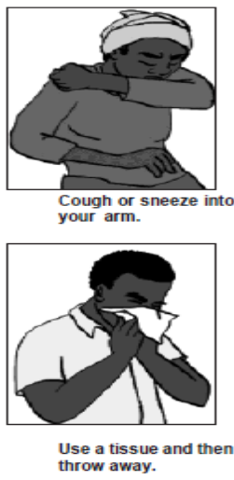
Precauções convencionais – a toda a hora, para todos os doentes
Higiene Respiratória
Educar todo o pessoal, profissionais de saúde, doentes e visitantes do hospital:
Cobrir a boca e o nariz ao tossir ou espirrar.
Higiene das mãos após contacto com secreções respiratórias.
  Ter lenços descartáveis disponíveis na sala de espera ou fornecer uma máscara médica. Colocar os lenços em recipientes automáticos e depois lavar as mãos.
  Quando lenços, panos ou máscaras faciais não estão disponíveis, instruir todo o pessoal, profissionais de saúde, doentes e visitantes para levantarem o braço e cobrirem o seu nariz e boca com a superfície interior do braço ou antebraço ao tossirem ou espirrarem.
.

Slide 12
Precauções convencionais – a toda a hora, para todos os doentes
Higiene Respiratória
Para pessoas com sintomas respiratórios:
Medidas de controlo na fonte – cobrir o nariz e boca com um lenço ou máscara ao tossir ou espirrar;
(2) Separação espacial de pelo menos um metro de pessoas com sintomas respiratórios febris agudos

Slide 13
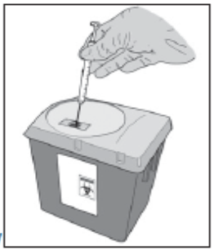
Precauções convencionais – a toda a hora, para todos os doentes
Prevenção de lesões devido a agulhas e outros instrumentos cortantes
Ter cuidado ao lidar, utilizar, limpar e descartar agulhas, bisturis e outros objectos cortantes.
Não dobrar, partir ou manipular de qualquer forma agulhas, bisturis e outros instrumentos cortantes usados.
Não voltar a tapar as agulhas.
Manter um recipiente para objectos cortantes enquanto são administradas injecções. Deitar fora as agulhas e seringas descartáveis imediatamente após serem utilizadas e directamente para dentro do recipiente de objectos cortantes, sem voltar a colocar a tampa e sem entregar a outra pessoa.
Fechar, selar e enviar os recipientes de objectos cortantes para serem incinerados antes que estejam completamente cheios.

Slide 14
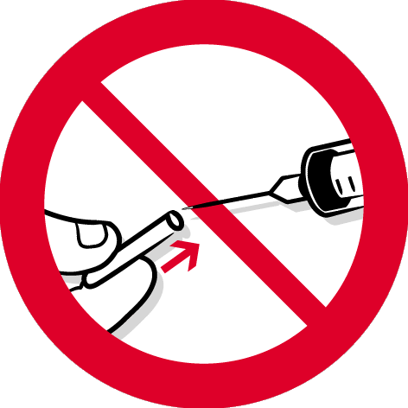


Slide 15

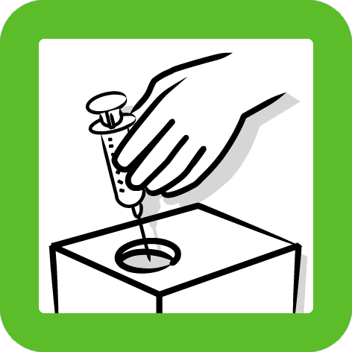
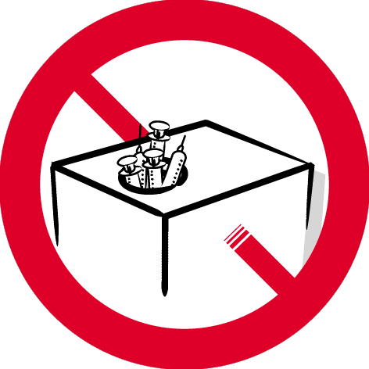

Slide 16
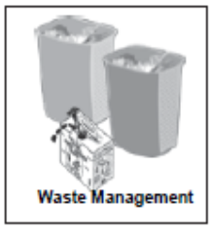
Precauções convencionais – a toda a hora, para todos os doentes
Eliminação segura de resíduos
Assegurar uma gestão segura dos resíduos.
Tratar os resíduos contaminados com sangue, fluídos corporais, secreções e excreções e o tecido humano e resíduos laboratoriais associados directamente às amostras como resíduos clínicos.
Separar no local de produção as 4 categorias de resíduos:
  cortantes
  resíduos infecciosos não cortantes
  resíduos não infecciosos não cortantes
  resíduos perigosos
Eliminar os artigos descartáveis de forma apropriada.

Slide 17
No centro de tratamento:

Slide 18
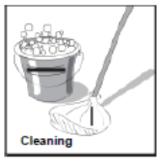
Precauções convencionais – a toda a hora, para todos os doentes
Limpeza e desinfecção do ambiente
Utilizar procedimentos adequados para a limpeza e desinfecção de rotina das superfícies ambientais e outras frequentemente tocadas.
No centro de tratamento, o pessoal da limpeza deve vestir EPP, incluindo botas de borracha, e utilizar soluções de cloro.
Os soalhos e as superfícies de trabalho horizontais devem ser limpos pelo menos uma vez por dia.
A limpeza deve ser sempre realizada a partir de áreas “limpas” para áreas “sujas”, de modo a evitar a transferência de contaminação.
Nunca se deve varrer em seco com uma vassoura.
  Trapos com pó não devem ser sacudidos e as superfícies não devem ser limpas com trapos secos. Limpar com um pano húmido ajuda a evitar a contaminação do ar com partículas aéreas.
  Limpar ANTES de desinfectar
  Mudar frequentemente de soluções de limpeza e de equipamento, uma vez que ficam rapidamente contaminados (seguir os protocolos hospitalares).

Slide 19
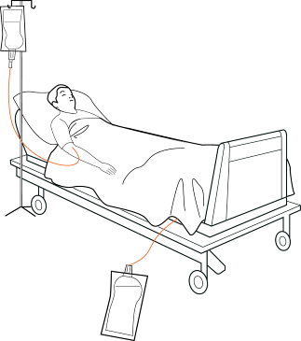


A conceptualização geográfica do risco de transmissão
ÁREA DOS CUIDADOS DE SAÚDE
ZONA DO DOENTE
Local crítico com risco de infecção para o doente
Local crítico com risco de exposição a fluídos corporais
Notes:
19
health care activity may be described as a succession of tasks during which health-care workers' hands touch different types of surfaces: the patient, his/her body fluids, objects or surfaces located in the patient surroundings and patients and surfaces within the health-care area. Each contact is a potential source of contamination for health-care workers' hands.
Elements or areas that are involved in hand transmission of health care-associated germs:
PATIENT: the transmission risk is especially related to critical sites. Critical sites can either correspond to body sites or medical devices that have to be protected against microorganisms potentially leading to HCAI (called critical sites with infectious risk for the patient), or body sites or medical devices that potentially lead to hand exposure to body fluids and bloodborne pathogens (called critical sites with body fluid exposure risk). Both pre-cited risks may also occur simultaneously. Critical site with infectious risk for the patient: where there is a risk of germs being inoculated into the patient during a care activity through contact with a mucous membrane, non-intact skin or an invasive medical device. Critical site with infectious risk for the health-care worker: where there is a risk of potential or actual exposure to a patient’s blood or another body fluid for the health-care worker.
PATIENT SURROUNDINGS: space temporarely dedicated to a patient, including all inanimate surfaces that are touched by or in direct physical contact with the patient (e.g. bed rails, bedside table, bed linen, cHCAIrs, infusion tubing, monitors, knobs and buttons, and other medical equipment).
health-care ZONE: all those elements beyond the patient surroundings, which make up the care environment (other patients, objects, medical equipment and people present in a health-care facility, clinic or ambulatory setting).
Therefore, focusing on a single patient, two virtual geographical areas can be identified from the “transmission risk point of view”, the patient zone (including the patient and his/her surroundings) and the health-care zone (containing all surfaces outside the patient zone, i.e. all other patients and their surroundings and the health-care facility environment).
Sax H, et al. “My 5 Moments for Hand Hygiene”: a user-centred design approach to understand, train, monitor and report hand hygiene. J Hosp Infect 2007

Slide 20
Precauções convencionais – a toda a hora, para todos os doentes
Manuseamento apropriado de lençóis contaminados
Manusear, transportar e processar lençóis usados de modo a que se:
Previna a exposição da pele e membranas mucosas e a contaminação da roupa.
Evite a transferência de patogénicos a outros doentes ou ao ambiente.
Coloque todos os lençóis usados e resíduos em sacos ou recipientes que são capazes de suportar o transporte sem serem danificados.
Tire toda a matéria sólida dos lençóis usados e se deite pela sanita.
Limpeza e desinfecção do equipamento para cuidados aos doentes
Manusear o equipamento sujo com sangue, fluídos corporais, secreções e excreções de forma a que previna a exposição da pele e membranas mucosas, contaminação da roupa ou transferência de patogénicos a outros doentes ou ao ambiente.
Limpar, desinfectar, esterilizar e reprocessar o equipamento reutilizável de forma apropriada antes de ser utilizado noutro doente.

Slide 21
Importância das precauções convencionais
O isolamento dos doentes com EPP rigoroso não irá proteger os profissionais de saúde contra todas as transmissões de pessoa para pessoa caso as precauções convencionais não sejam colocadas em prática a toda a hora na clínica ambulatória e nas enfermarias gerais (onde os doentes se apresentam em primeiro lugar).

Slide 22
Intervenções adicionais de controlo de infecções, incluindo o EPP, devem ter como base:
Patogénico provável – Ébola
Epidemiologia local e predominante
  O que está a acontecer no vosso distrito/nas proximidades/do outro lado da fronteira?
  Surto? Outros casos clínicos pouco usuais?
Avaliação dos riscos
Profissional de saúde
  contacto antecipado
  pele não intacta?
  Estou doente com uma infecção respiratória aguda? Estou imunodeprimido?
  Doente: História da exposição, factores de risco
  - O doente está a tossir ou a vomitar? (gotículas)
Se está prestes a realizar um procedimento que pode aerossolizar as gotículas infecciosas, como:
  aspiração ou sucção aberta de secreções do tracto respiratório
  entubação
  ressuscitação cardiopulmonar
  broncoscopia
  autopsia ou cirurgia envolvendo o uso de instrumentos de alta velocidade.

Slide 23
Precauções adicionais, para além das precauções convencionais, de acordo com a etiologia ou procedimento infeccioso:
Precauções relativamente a gotículas – para infecções transmitidas por gotículas grandes
Certas infecções produzem aerossóis respiratórios com grandes partículas ou gotículas (>5 μm de diâmetro)
As gotículas permanecem suspensas no ar durante um período limitado de tempo e caem até a 1 m da fonte.
Precauções contra a transmissão aérea – para infecções transmitidas por pequenos núcleos de gotículas
Partículas mais pequenas (pequenos núcleos de gotículas com ≤5 μm de diâmetro) – podem atingir os alvéolos
Caem devagar, permanecem suspensos no ar por períodos de tempo variáveis.
Precauções de contacto – para infecções transmitidas por contacto
Contacto directo de superfície corporal para superfície corporal e transferência física de microrganismos OU
Indirecto – através de mãos ou equipamento contaminados que podem carregar e transferir os microrganismos
Forma de transmissão mais frequente da infecção nosocomial.

Slide 24
Precauções adicionais de organismos suspeitos – PARA ALÉM DAS PRECAUÇÕES CONVENCIONAIS
Precauções adicionais: | Doença ou organismos incluem
Precauções relativamente a gotículas | Doenças respiratórias agudas (DRA) transmitidas através de gotículas grandes, incluindo: gripe (sazonal, pandémica) e DRA sem patogénicos identificados, sem factores de risco para a tuberculose ou infecção respiratória aguda (IRA) de potencial preocupação internacional Peste pneumónica Neisseria meningitidis para as primeiras 24 horas da terapêutica antimicrobiana Papeira (parotidite infecciosa) Difteria faríngea Pertússis (tosse convulsa)
Precauções de contacto | Vibrião colérico, espécie Shigella Ébola/Marburgo, febre hemorrágica (FH) da Crimeia-Congo, febre de Lassa Bactérias resistentes (como Staphylococcus resistente a meticilina) Clostridium difficile Diferentes formas de gastroenterite Difteria cutânea Herpes simples ou zóster localizado
Precauções de contacto e relativamente a gotículas | Adenovírus, vírus paragripal, RSV Ébola/Marburgo, febre hemorrágica (FH) da Crimeia-Congo, febre de Lassa com sintomas respiratórios Gripe das aves (exemplo, H5N1, H7N9) SARS, MERS-CoV
Precauções contra a transmissão aérea | TB pulmonar infecciosa – especialmente multirresistente Sarampo Varicela (não zóster localizado) IRA, sempre que se realiza procedimentos que resultam em aerossóis, como entubação endotraqueal ou broncoscopia
Contacto e contra a transmissão aérea | IRA nova é identificada, modo de transmissão desconhecido.
Sem precauções adicionais – apenas convencionais | Infecções respiratórias bacterianas comuns são causadas por organismos como Streptococcus pneumoniae, Haemophilus influenzae, Chlamydia spp., Mycoplasma pneumoniae. A maior parte dos patogénicos do sangue, incluindo VIH e HBV. Antraz
.

Slide 25
FHV - apenas cinco com transmissão de pessoa para pessoa
Filoviridae | Arenaviridae | Bunyaviridae | Flaviviridae
Ébola#* | Febre de Lassa#* | Hantavírus | Dengue#
Marburgo* | Lujo* | FH da Crimeia-Congo#* | Febre-amarela#
 | FH venezuelana | Febre do Vale do Rift | Kyasanur
 | FH brasileira |  | Omsk
 | FH argentina
 | FH boliviana
#: ocorre ou já ocorreu na África Ocidental
*: transmissão de pessoa para pessoa

Slide 26
Precauções de contacto
EPP dos profissionais de saúde:
Luvas para todos os cuidados dos doentes: luvas não estéreis, limpas e descartáveis
Batas para todos os cuidados dos doentes.
  uma bata descartável ou reutilizável de tamanho apropriado que é utilizada uma vez antes de descartada ou lavada;
  um avental apenas se a bata que se encontra por baixo não for impermeável.
Para o Ébola, utilizar uma mascara facial ou óculos de protecção com máscara.
Doente:
Utilizar equipamento descartável ou equipamento reutilizável dedicado para cada doente (limpar e desinfectar entre cada doente).
Quarto individual ou agrupamento de doentes;
Limitar o movimento dos doentes e minimizar o contacto com outras pessoas não infectadas.
Lavar as mãos frequentemente. Não tocar na boca/nariz/olhos com as mãos.

Slide 27
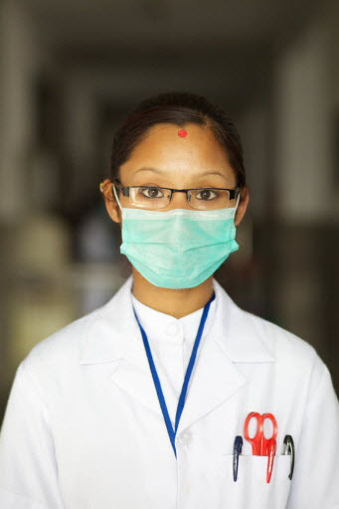
Precauções relativamente a gotículas
Profissional de saúde
  utilizar uma máscara médico-cirúrgica quando se encontra a menos de 1 metro de um doente com uma IRA
Doente
  colocar o doente num quarto individual.
    Se não for possível, agrupar doentes com a mesma etiologia suspeita no mesmo quarto.
    Se não for possível, colocar as camas dos doentes com pelo menos 1 m de distância e organizadas de forma a manter a distância entre os doentes.
  limitar os movimentos dos doentes fora do quarto do hospital
  fazer com que o doente use uma máscara médico-cirúrgica sempre que estiver fora do quarto do hospital
© WHO /Tom Pietrasik
Notes:
World Health Organization
29 November 2014
27

Slide 28
Precauções para o Ébola
Precauções convencionais
+
Precauções de contacto
+
Precauções relativamente a gotículas
(em casos de tosse ou vómitos)

Slide 29

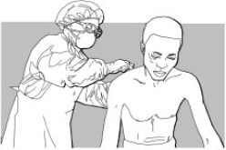
Precauções convencionais -
A toda a hora, para todos os doentes
Desinfectar os reutilizáveis
Identificar os doentes com Ébola
Eliminar os resíduos
Isolar e cuidar dos doentes com Ébola -
Precauções convencionais + Contacto + precauções relativamente a gotículas se houver sintomas respiratórios ou vómitos
Enterro seguro
Equipamento de Protecção Pessoal (EPP)
Mobilizar a comunidade, educar, identificação de contactos

Slide 30
  Objectivo Intermédio 2: Praticar a utilização correcta e a remoção segura do EPP

Slide 31
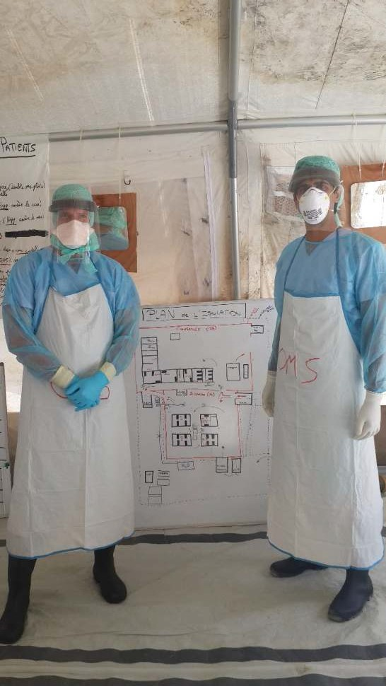
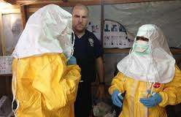
Equipamento de protecção pessoal

Slide 32
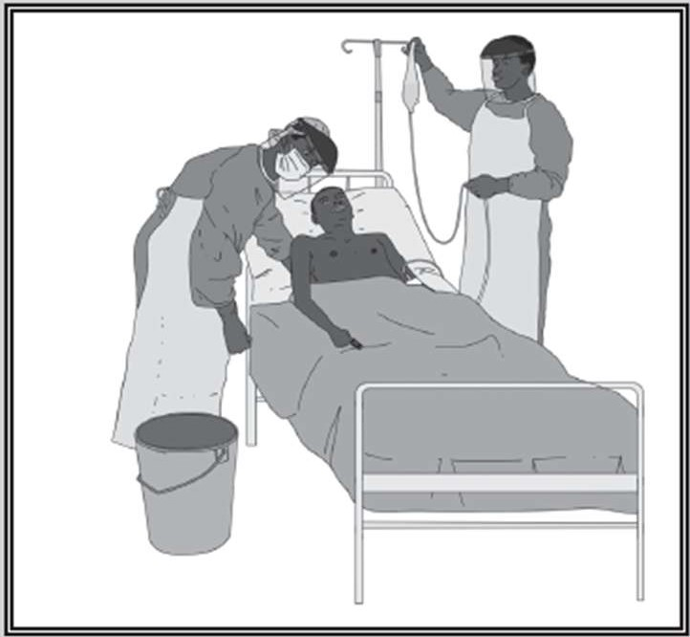
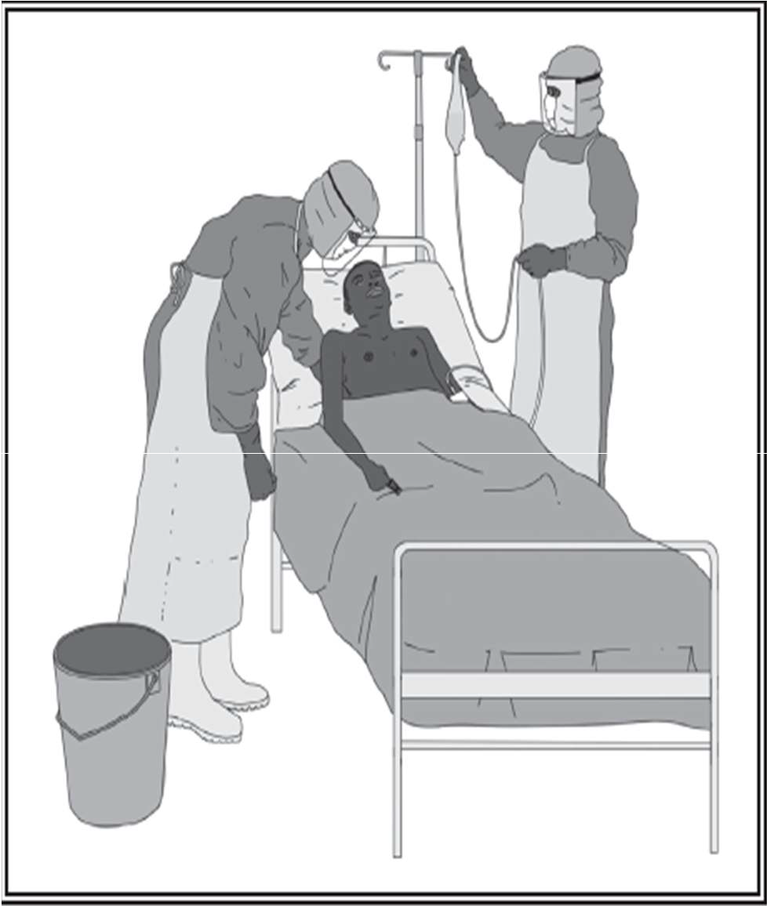
Heavy PPE (as used in Uganda)
‘Lightened’ WHO PPE
EPP pesado (como utilizado no Uganda)
EPP “reduzido” da OMS

Slide 33
Lógica/princípios do EPP
Garantir a segurança dos profissionais de saúde:
Evitar a contaminação dos fluídos corporais dos doentes
Evitar que as vossas mãos contaminadas toquem na vossa boca, nariz ou olhos
Evitar a contaminação quando retiram o EPP

Slide 34
EPP diferente
EPP diferente para os médicos – MSF, OMS – diferenças no stress térmico/limites de tempo fisiológicos (45 minutos vs. 3-4 horas)
Risco estratificado – EPP para o pessoal de limpeza e para o pessoal que remove e prepara os cadáveres (maior), médicos, escribas (menor)

Slide 35
Quais os erros e perigos mais comuns do EPP?
Colocar os pulsos a descoberto com movimentos amplos, especialmente nas pessoas altas.
  É importante fixar a bata com um elástico até ao indicador (incorporado no fato tyvex amarelo dos MSF) ou colocar fita adesiva nas luvas, acima da bata.
Óculos de protecção:
    Tocar nos óculos com luvas contaminadas para ajustá-los
    Moscas entrarem pelos buracos laterais dos óculos
    Remoção precoce durante o procedimento de remoção, aumentando o risco de contaminar a cara
    Para pessoas que utilizam óculos graduados, aumenta o risco de estes caírem ao tirar os óculos de protecção

Slide 36
Quais os erros e perigos mais comuns do EPP? – continuação
  Protectores para sapatos (preferível utilizar botas de borracha)
  Tropeçar nos protectores para sapatos
  Perder os protectores ao andar na lama
Artigos cortantes: manuseamento pouco seguro e eliminação de agulhas
  Voltar a tapar as agulhas
  Eliminar os recipientes de objectos cortantes antes que fiquem cheios
  Agulhas no chão

Slide 37
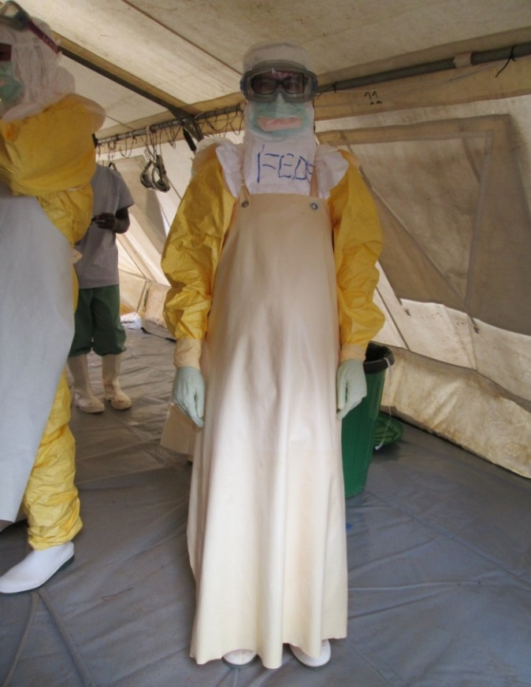
Reconhecer quem são as pessoas entre todas as que prestam cuidados no centro de tratamento
Colocar o nome da pessoa no EPP para que se identifique facilmente quem está dentro do centro de tratamento
Importante para o sistema de amigo
Distinguir quem é médico, higienista/pessoal de limpeza, etc.

Slide 38
Formação em Prevenção e Controlo de Infecções e reforço após a formação
EPP – colocar e tirar requer técnica
  não é apenas conhecimento que pode ser transmitido através de demonstrações
  necessita de prática
  Necessita de uma supervisão contínua por parte de um supervisor dedicado
Importância das precauções convencionais em todos os cuidados ambulatórios e hospitalares
  Algumas infecções dos agentes da saúde devido a falhas nas precauções convencionais e não devido ao EPP no centro de tratamentos
Importância da preparação do trabalho e de práticas consistentes

Slide 39
Supervisor do EPP
Novo pessoal formado por pessoal experiente.
Depois o pessoal supervisiona-se uns aos outros sempre que entram.
Pessoa com autoridade para, em caso de dúvida, parar/corrigir o médico e outro pessoal
Pessoa dedicada e formada para supervisionar cada passo da remoção (24h/24h)
O supervisor deve também verificar periodicamente o cumprimento do EPP dentro da enfermaria de isolamento

Slide 40
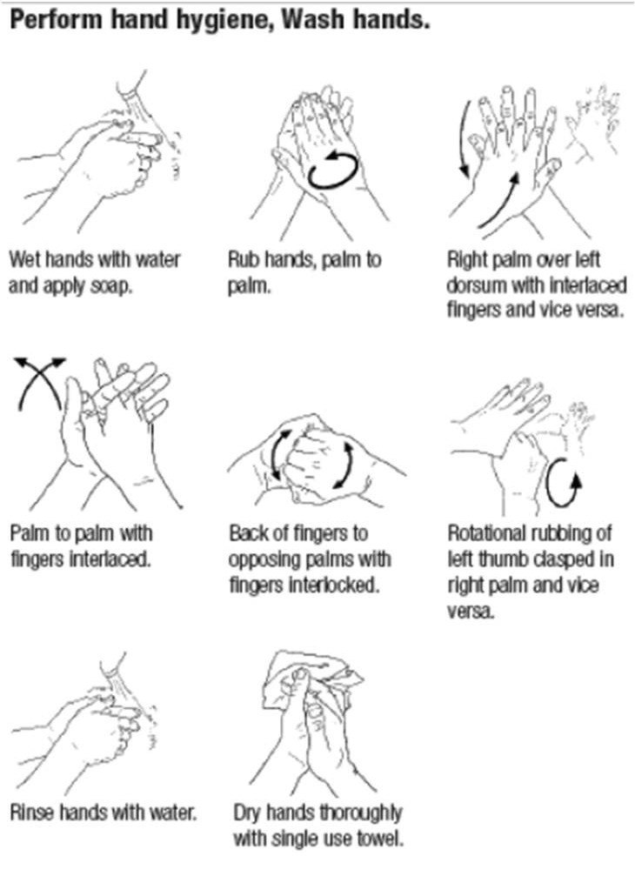
EPP para o Ébola
Luvas
Bata descartável para cobrir a roupa e a pele exposta
Avental impermeável caso a actividade seja cansativa (por exemplo, carregar um doente)
Protecção facial para prevenir salpicos para o nariz, boca e olhos
  Protecção facial e máscara médica (preferível) OU
  Máscara médica e visor/óculos
Botas de borracha (preferível) ou protectores para sapatos

Slide 41

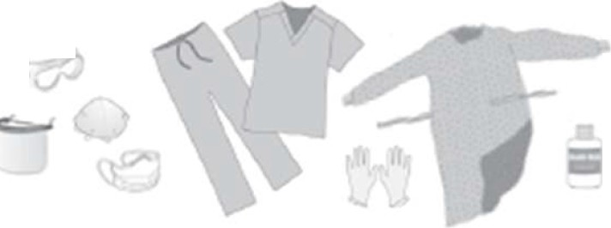
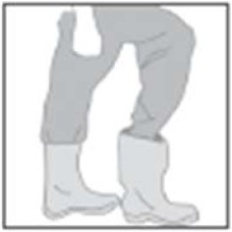
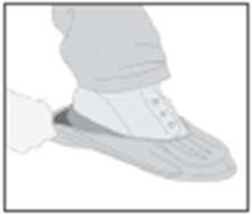
Passos para colocar o EPP essencial necessário (1)
Colocar sempre o EPP essencial necessário ao lidar com um caso suspeito, provável ou confirmado de FHV. Reunir todos os artigos do EPP antecipadamente.
O vestir e despir do EPP deve estar apresentado
na parede do vestiário.
3. Vestir o uniforme no vestiário
4. Calçar os sapatos com protecções.
Se for trabalhar em contextos molhados com fluídos corporais, água, detergente, etc., utilize botas
de borracha.

Slide 42
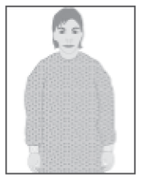
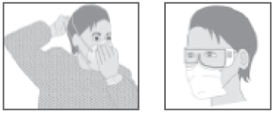
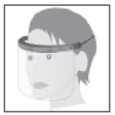
Passos para colocar o EPP essencial necessário (2)
5. Colocar a bata por cima do uniforme
6. Colocar a protecção facial:
6a. Colocar uma máscara médica e óculos
6b. Colocar uma protecção facial (preferível). Se o doente apresentar sintomas respiratórios ou o desenho da protecção facial não prevenir que toque na sua cara (olhos, nariz e boca), coloque primeiro uma máscara médica e depois a protecção facial por cima da cara e máscara médica.

Slide 43
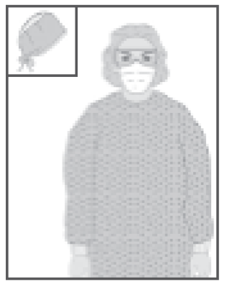
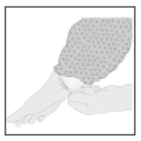
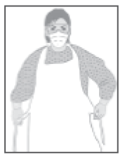
Passos para colocar o EPP essencial necessário (3)
7. Se tiver alguma ferida no couro cabeludo ou estiver preocupado com salpicos de fluídos, coloque também uma touca.
8. Coloque as luvas (sob os punhos).
9. Se a bata é permeável ou se espera realizar uma actividade cansativa com um doente exposto, coloque um avental de plástico impermeável por cima da bata.

Slide 44
Passos para colocar o EPP essencial necessário (4)
Enquanto usa o EPP:
  Evite tocar ou ajustar o EPP
  Tire as luvas se se rasgarem ou ficarem danificadas
  Mude de luvas entre doentes
  Realize a higiene das mãos antes de calçar novas luvas e depois de retirar as luvas usadas

Slide 45
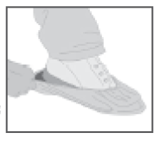
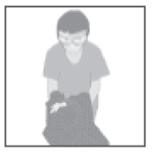

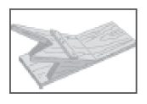
Passos para tirar o EPP
1. Tirar o avental de plástico e deitá-lo fora de forma segura (se é para ser reutilizado, colocar no recipiente com desinfectante)
2. Se estiver a utilizar protectores de sapatos, retire-os com as luvas ainda calçadas (se estiver a usar botas de borracha ver passo 5).
3. Retirar a bata e luvas, enrolando-as de dentro para fora e deitá-las fora de forma segura.
4. Realizar a higiene das mãos.
5. Se estiver a utilizar botas de borracha, tire-as (de preferência usando o removedor de botas) sem tocar nelas com as mãos. Coloque as botas num recipiente com desinfectante.

Slide 46
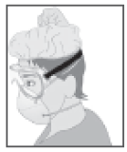
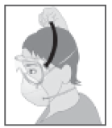
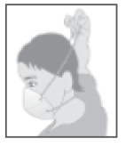
Passos para tirar o EPP (2)
6. Se estiver a utilizar uma touca, tire-a agora (por trás). Lavar as mãos caso a touca esteja contaminada.
7. Retirar a protecção facial:
7a. Retirar a protecção facial ou óculos (por trás). Coloque a protecção dos olhos num recipiente separado para reprocessamento. OU
7b. Retirar a máscara por trás. Ao tirar a máscara, desate as cordas inferiores primeiro e só depois as superiores.
8. Realizar a higiene das mãos.
9. Avançar para a área limpa da unidade de isolamento.

Slide 47
Detalhes importantes sobre como retirar as luvas e a bata

Slide 49
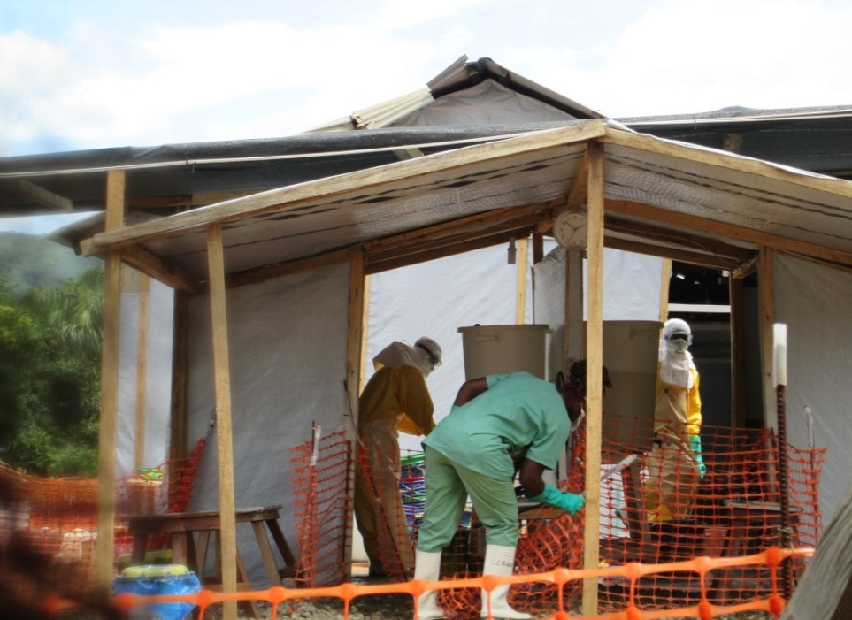
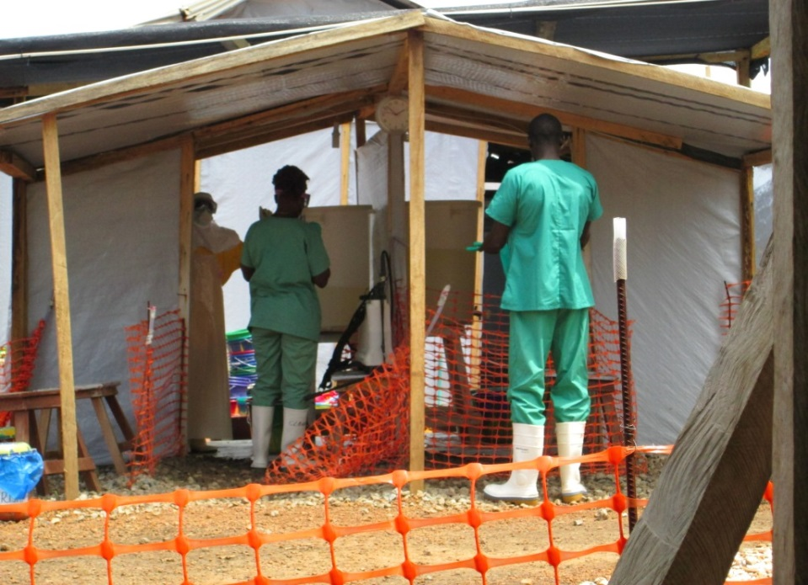
Pessoal formado e dedicado para supervisionar a remoção do EPP, garantindo a segurança de cada passo

Slide 50
Ao retirar o EPP – importante separar os artigos reutilizáveis dos descartáveis
Reutilizáveis Descartáveis
Protecção facial
Óculos
Aventais – pesados
Botas de borracha
Batas que podem ser lavadas
Uniformes
Luvas
Batas descartáveis
Máscaras
Protectores de sapatos
Aventais de uso único
Separar em recipientes, para serem lavados e desinfectados com uma solução de cloro

Slide 52
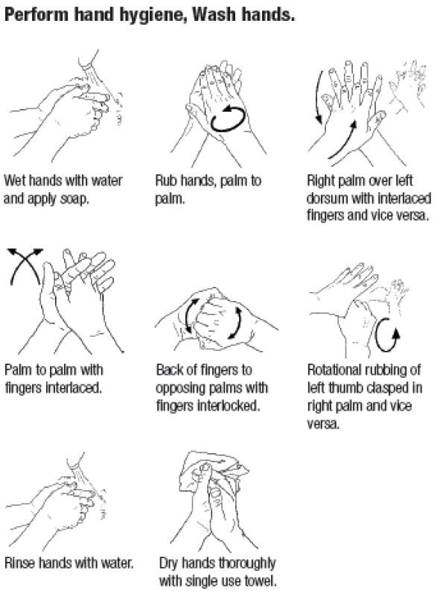

Slide 53
Como apresentar alguém ao EPP
Junte um novo enfermeiro ou médico com um experiente.
Coloque o EPP, ande pelo centro de tratamentos, retire o EPP, peça feedback.

Slide 54
A eficácia do EPP depende de:
abastecimentos adequados e regulares
formação adequada do pessoal
higiene das mãos apropriada
comportamento humano apropriado
supervisão e apoio cuidadosos
Evite tocar nos olhos, boca ou cara com as mãos – com luvas ou sem luvas.

Slide 55
Para acabar…
“Nenhuma unidade de saúde é uma Ilha, todos aprendemos uns com os outros”
MUITO OBRIGADO!

